Slide 1
Master RECHERCHE LITTÉRATURE FRANCAISE Responsable: Pr. RenAud Bret-Vitoz

Slide 2
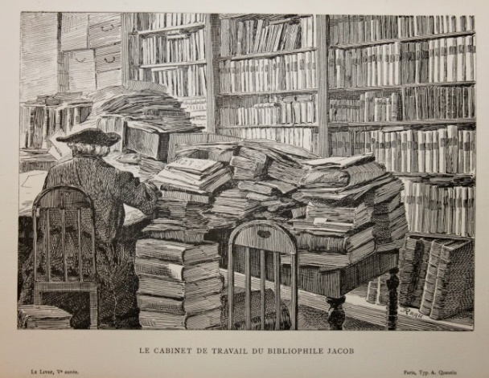
Master recherche Littérature française
Recherche littéraire, par exemple:
Analyse littéraire
Histoire littéraire
Sociologie de la littérature
Théorie littéraire
Histoire des idées
Herméneutique
Édition de textes
Genèse et réception
Étude d’adaptations
Littérature et arts visuels
Métiers de l’enseignement
Métiers de la culture
Composante: UFR de Littératures française et comparée

Slide 3
Master recherche Littérature française
Contact:
Pr. Renaud Bret-Vitoz: renaud.bret-vitoz@sorbonne-universite.fr
Brochure téléchargeable en ligne:
https://moodle-lettres-24.sorbonne-universite.fr/mod/folder/view.php?id=11708
Secrétariat: MOUSSATEN Smahane smahane.moussaten@sorbonne-universite.fr
MOYA Antonia antonia.moya@sorbonne-universite.fr

